Slide 1
数学模型电子教案
重庆邮电大学
数理学院
沈世云

Slide 2

第二章 规划论模型
1.线性规划
2.整数规划
3.非线性规划
4.动态规划

Slide 3
第二节 整数规划
1. 整数规划问题的提出
2 . 分枝定界法
3. 0-1型整数规划
4. 指派问题

Slide 4
1. 整数规划问题的提出
在求解线性规划问题时，得到的最优解可能是分数或小数，但许多实际问题要求得到的解为整数才行。这种要求线性规划有整数解的问题,称为整数规划(Integer Programming)或简称IP。
例1 某厂拟用火车装运甲、乙两种货物集装箱，每箱的体积、重量、可获利润以及装运所受限制如下：
货物集装箱 体积(米³) 重量(百斤) 利润(百元)
甲 5 2 20
乙 4 5 10
托运限制 24 13
问两种货物各装运多少箱，可使获得利润最大？

Slide 5
设甲、乙两种货物装运箱数分别为x₁和x₂。显然，x₁、x₂都要求为整数,于是可建立整数规划模型如下：
Max z＝20x₁+10x₂ (1)
5x₁+4x₂≤24 (2)
2x₁+5x₂≤13 (3)
x₁,x₂≥0 (4)
x₁,x₂为整数 (5)
它和线性规划问题的区别在于条件(5)。
是不是可通过把不考虑整数要求求得的最优解经过“化整”得到满足整数要求的最优解呢？
此例可解得x₁=4.8,x₂=0，凑整为x₁=5,x₂=0，这就破坏了条件(2)，因而不是可行解；如截断小数变为x₁=4,x₂=0，这当然满足所有约束条件，但不是最优解，因为对x₁=4,x₂=0有z＝80，而对x₁=4,x₂=1（也是可行解）有z＝90。因此要专门研究整数规划的解法。

Slide 6
2. 分枝定界法
分枝定界法是20世纪60年代由Land-Doig和Dakin等人提出的。这种方法既可用于纯整数规划问题，也可用于混合整数规划问题，而且便于用计算机求解，所以很快成为解整数规划的最主要的方法。
设有最大化的整数规划问题R，与它相应的线性规划问题为R₀，分枝定界法的做法是：

Slide 7
(1)用观察法求R的一个可行解，其目标值便是R的最优目标值z*的一个下界z。
(2)求解R₀，得R₀的最优解x⁽⁰⁾和最优值z₀。若x⁽⁰⁾符合R的整数条件，则显然x⁽⁰⁾也是R的最优解，结束；否则，以R₀作为一个分枝标明求解的结果，z₀是问题R的最优目标值z*的一个上界z。
(3)分枝。取目标函数值最大的一个枝R_{s}，在R_{s}的解中任选一不符合整数条件的变量x_{j}，其值为b_{j}，构造两个约束条件x_{j}≤[b_{j}]和x_{j}≥[b_{j}]+1。将两个约束条件分别加入问题R_{s}，得两个后继规划问题R_{s1}和R_{s2}。不考虑整数条件求解这两个后继问题，以每个后继问题为一分枝标明求解的结果。
(4)定界。在各分枝中找出目标函数值最大者作为新的上界z；从已符合整数要求的各分枝中，找出目标函数值最大者作为新的下界z。
(5)比较与剪枝。各分枝的最优目标函数值中如果有小于z者，则剪掉这一枝（用打×表示），即以后不再考虑了。若已没有大于z的分枝，则已得到R的最优解，结束；否则，转(3)。

Slide 8
例 求解问题
Max z=40x₁+90x₂
9x₁+7x₂ ≤ 56
7x₁+20x₂≤70
x₁,x₂≥0, 整数
问题R₀为:
Max z=40x₁+90x₂
9x₁+7x₂≤56
7x₁+20x₂≤70
x₁,x₂≥0
R₀: z₀=356
x₁=4.81
x₂=1.82
x₁≥5
问题R₁为:
Max z=40x₁+90x₂
9x₁+7x₂≤56
7x₁+20x₂ ≤ 70
x₁ ≤4
x₁,x₂≥0
x₁ ≤4
问题R₂为:
Max z=40x₁+90x₂
9x₁+7x₂≤56
7x₁+20x₂ ≤ 70
x₁ ≥ 5
x₁,x₂ ≥ 0
R₁:z₁=349
x₁=4.00
x₂=2.10
R₁:z₁=349
x₁=4.00
x₂=2.10
x₂ ≤2
x₂≥3
问题R₁₁为:
Max z=40x₁+90x₂
9x₁+7x₂≤56
7x₁+20x₂ ≤ 70
x₁ ≤4
x₂ ≤2
x₁,x₂≥0
问题R₁₂为:
Max z=40x₁+90x₂
9x₁+7x₂≤56
7x₁+20x₂ ≤ 70
x₁ ≤4
x₂ ≥3
x₁,x₂ ≥ 0

Slide 9
R₀: z₀=356
x₁=4.81
x₂=1.82
x₁ ≤4
x₁≥5
R₁:z₁=349
x₁=4.00
x₂=2.10
R₂:z₂=341
x₁=5.00
x₂=1.57
x₂ ≤2
x₂≥3
x₁ ≤1
x₁≥2
R₁₁:
z₁₁=340
x₁=4.00
x₂=2.00
R₁₂:
z₁₂=327
x₁=1.42
x₂=3.00
R₂₁:
z₂₁=308
x₁=5.44
x₂=1.00
R₂₂:
无可
行解

Slide 10
3. 0-1型整数规划
0-1型整数规划是整数规划的一种特殊形式，它的变量x_{j}仅取值0或1。这种只能取0或1的变量称为0-1变量或二进制变量。
例: 某公司拟在市东、西、南三区建立门市部。拟议中有7个位置A_{i}（i=1,2, …,7）可供选择。规定：(1)在东区A₁、A₂、A₃三个点中至多选两个；(2)在西区A₄、A₅两个点中至少选一个；(3)在南区A₆、A₇两个点中至少选一个。
如选用A_{i}点，设备投资估计为b_{i}元，每年可获利润估计为c_{i}元，但投资总额不超过B元。问应选择哪几个点可使年利润为最大？

Slide 11
引入0-1变量x_{i}（i=1,2,…,7）,
令xi=1, 当A_{i}点被选用,
x_{i}= 0, 当A_{i}点没被选用。
（i=1,2,…,7)
Max z= c₁x₁+c₂x₂+…+c₇x₇
b₁x₁+b₂x₂+…+b₇x₇≤B
x₁+x₂+x₃≤2
x₄+x₅≥1
x₆+x₇≥1
x_{i}=0或1, i=1,2,…,7
于是建立下列模型:

Slide 12
求解0-1型整数规划，可使用分枝定界法。下面用实例说明：
例 求解0-1型整数规划问题
Max z=8x₁+2x₂-4x₃-7x₄-5x₅
3x₁+3x₂+x₃+2x₄+3x₅≤4
5x₁+3x₂-2x₃-x₄+ x₅≤4
x_{j}=0或1，j=1,2,…,5
变成标准型，要求如下：⑴目标函数求极大化。 对于目标函数为Min z的极小化问题，令z′=-z，使其变为目标函数为Max z′的极大化问题。⑵目标函数中所有变量的系数都为正数。如果目标函数中变量x_{j}的系数为负数，令x_{j}′=1-x_{j}，把模型中的x_{j}用x_{j}′代换。⑶变量的排列顺序按变量在目标函数中的系数值从小到大排列。

Slide 13
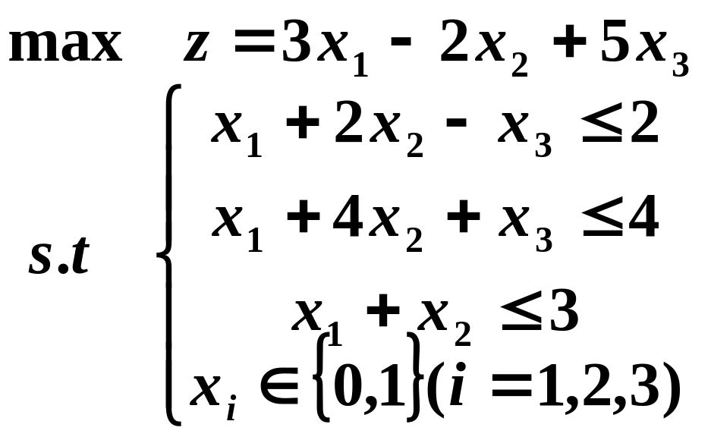

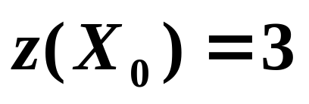
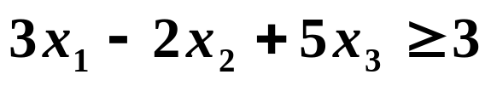
过滤隐枚举法举例分析
例3：
找出一个可行解
求出其目标函数值
2.由于该问题是求最大值，故目标值小于3的解可以不考虑，
增加约束条件
，此条件称为过滤条件。

Slide 14
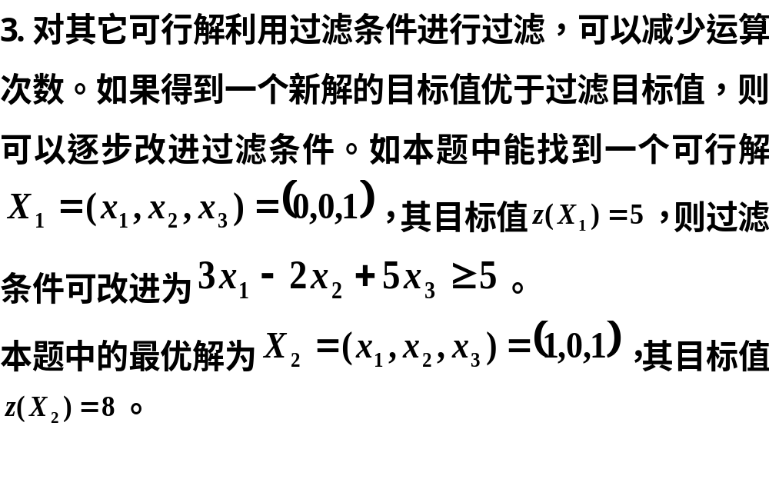

Slide 15
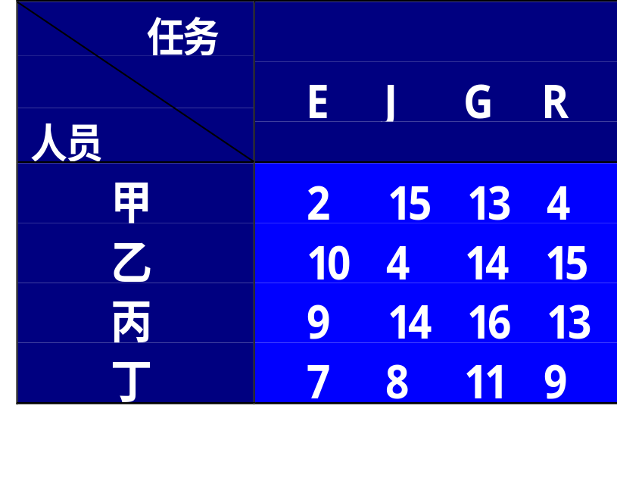
4. 指派问题
例 有一份说明书，需译成英、日、德、俄四种文字。现有甲、乙、丙、丁四个人，他们将说明书译成不同文字所需的时间如下表。问应指派哪个人完成哪项工作，使所需的总时间最少？
一般地，有n项任务、n个完成人，第i人完成第j项任务的代价为c_{ij}（i,j＝1,2,…,n）。为了求得总代价最小的指派方案，引入0-1型变量x_{ij}，并令
1 指派第i人去完成第j项任务
x_{ij}＝
0 不指派第i人去完成第j项任务

Slide 16
数学模型为
Min z＝∑∑c_{ij}x_{ij}
_{n}
∑x_{ij}＝1 j=1,2,…,n
^{i=1}
_{n}
∑x_{ij}＝1 i=1,2,…,n
^{j=1}
x_{ij}＝0或1
可见指派问题是0-1型整数规划的特例。不难发现，指派问题也是运输问题的特例，其产地和销地数都为n，各产地的产量和各销地的销量都为1。
指派问题的求解，最简便易行的方法是匈牙利法。
匈牙利法基于下面的效率矩阵：
c₁₁ c₁₂ … c_{1n}
（c_{ij}）= c₂₁ c₂₂ … c_{2n}
……………….
c_{n1} c_{n2} … c_{nn}

Slide 17
匈牙利法基于这样一个明显的事实：如果系数矩阵的所有元素满足c_{ij}≥0，而其中有n个位于不同行不同列的一组0元素，则只要令对应于这些0元素位置的x_{ij}＝1，其余的x_{ij}＝0，就得到最优解。
0 4 2 0
例如： （c_{ij}）= 2 0 7 8
3 1 5 0
0 6 0 3
匈牙利法求解指派问题的步骤如下：

Slide 18
第一步：变换系数矩阵，使每行每列都出现0元素。(1)系数矩阵的各行分别减去各行中的最小元素；(2)所得系数矩阵的各列再分别减去各列中的最小元素。
第二步：试求最优解。
(1)给只有一个0元素（不含划去的0）的行中的“0”画○，划去与◎同列的其它“0”；
(2)给只有一个0元素（不含划去的0）的列中的“0”画○，划去与◎同行的其它“0”；
(3)重复(1)、(2)，直到无新的◎画出。若系数矩阵中已无未画○也未划去的“0”，则已得到最多的◎，转(5)；否则，便出现了0元素的闭回路，转(4)。
(4)从0元素的闭回路上任选一个“0”画○，划去其同行同列的其它“0”，转(1)。
(5)显然，按上述步骤得到的◎是位于不同行不同列的。若◎已达n个，则指派问题的最优解已得到，结束计算；否则，转第三步。

Slide 19
第三步：用最少的直线覆盖所有0元素。
(1)给无◎的行打“√”；
(2)给打√行中含有0元素的列打“√”；
(3)给打√列中含有◎元素的行打“√”；
(4)重复(2)、(3)，直到无新的“√”打出。
(5)给没有打√的行画横线，给打√的列画纵线。
第四步：变换系数矩阵，增加0元素。在未被画线覆盖的其它元素中找出最小元素，各打“√”行减去最小元素，各打“√”列加上最小元素，转第二步。

Slide 20
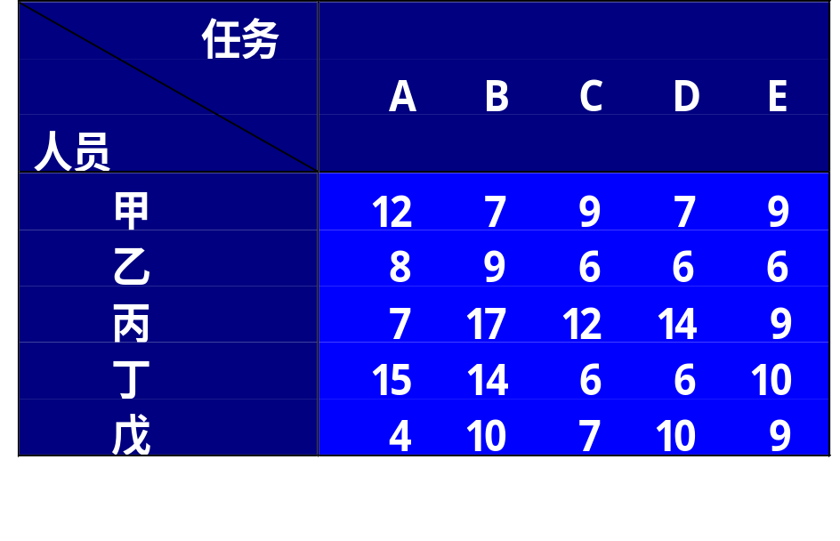
例 求下列指派问题的最小解。
解： 12 7 9 7 9
8 9 6 6 6
7 17 12 14 9
15 14 6 6 10
4 10 7 10 9
5 0 2 0 2
2 3 0 0 0
0 10 5 7 2
9 8 0 0 4
0 6 3 6 5
7 0 2 0 2
4 3 0 0 0
0 8 3 5 0
11 8 0 0 4
0 4 1 4 3
√
√
√
于是此问题的最优解为:甲—B,乙—C,丙—E, 丁—D, 戊—A
所需的总费用为：Min z=7+6+9+6+4=32

Slide 21
第三节 非线性规划模型
一、非线性规划问题
线性规划和整数规划它们的目标函数和约束条件都是
自变量的线性函数，在实际中还有大量的问题，
其目标函数或约束条件很难用线性函数来表示。
如果目标函数或约束条件中含有非线性函数，
则称这种规划问题为非线性规划问题。先看两个实例。
问题1 容器设计问题
问题提出 某公司生产贮藏用容器，订货合同要求该公司制造
一种敞口的长方体容器，容积为12立方米，该容器的底为正方形，
容器总重量不超过68公斤。已知用作容器四壁的材料为
每平方米10元，重3公斤；用作容器底的材料每平方米20元，
重2公斤。试问制造该容器所需的最小费用是多少？

Slide 22
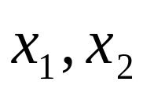
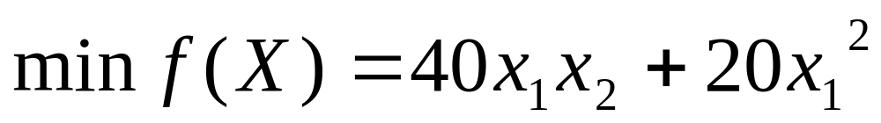
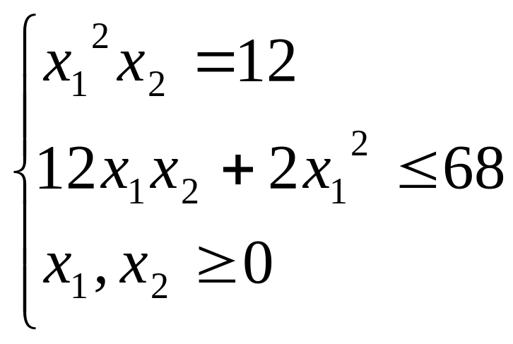
模型建立 设该容器的底边长和高分别为
则问题的数学模型为

Slide 23
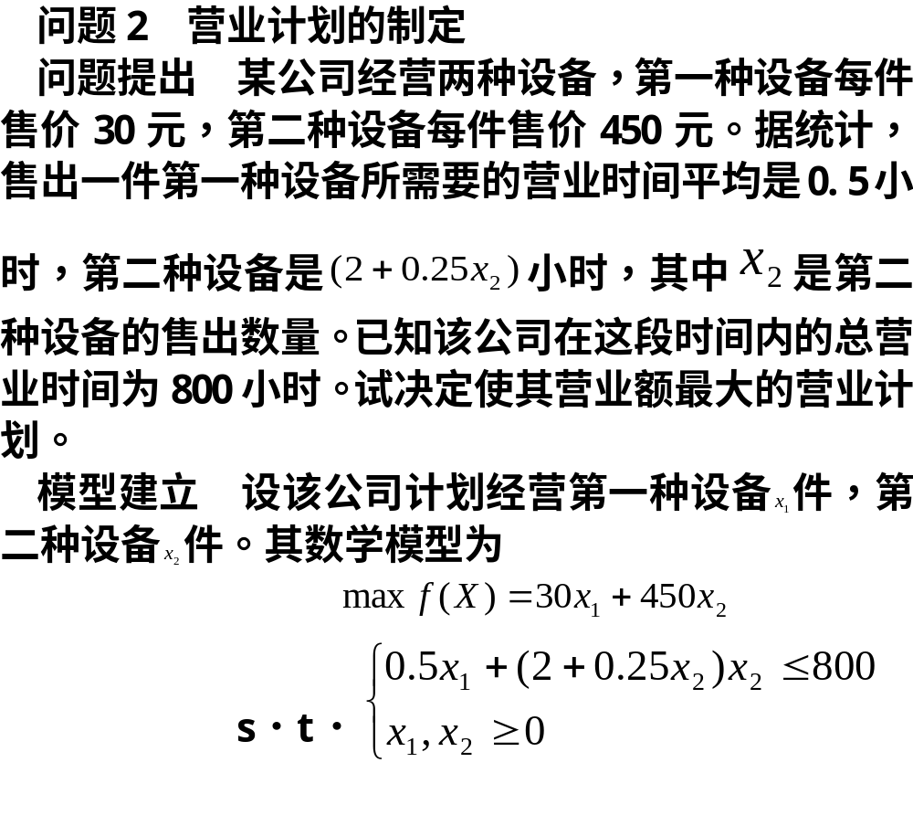

Slide 24
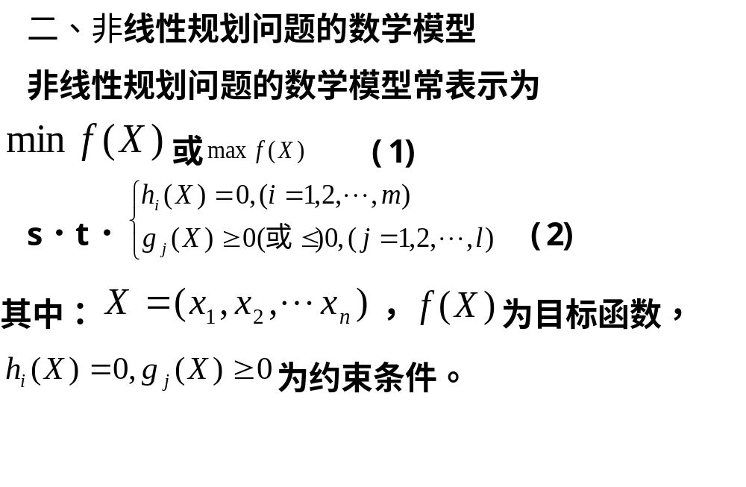

Slide 25
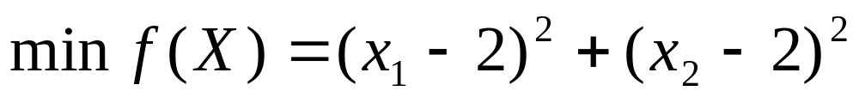
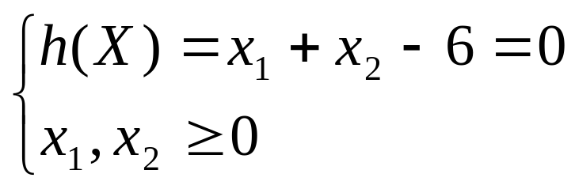
三、非线性规划问题解法概述
1、非线性规划问题的图解法
当非线性规划问题只有两个自变量时，也可像线性规划那样
用图解法求解。考虑非线性规划
s．t．

Slide 26
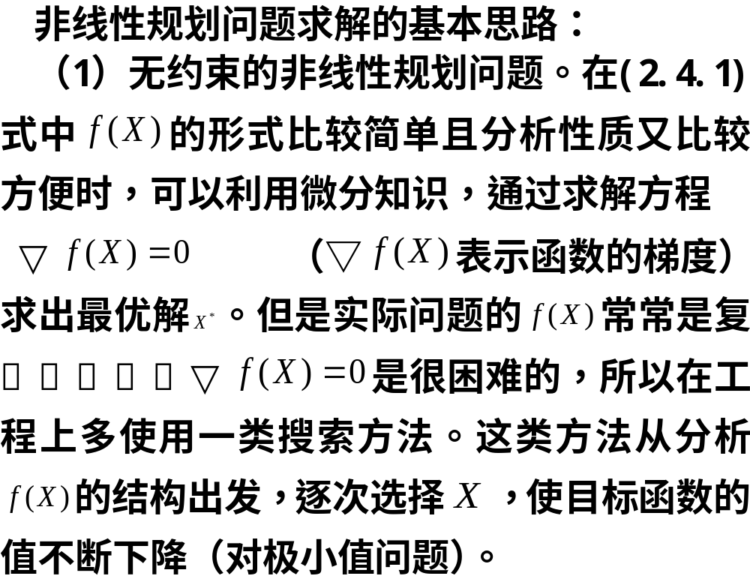

Slide 27
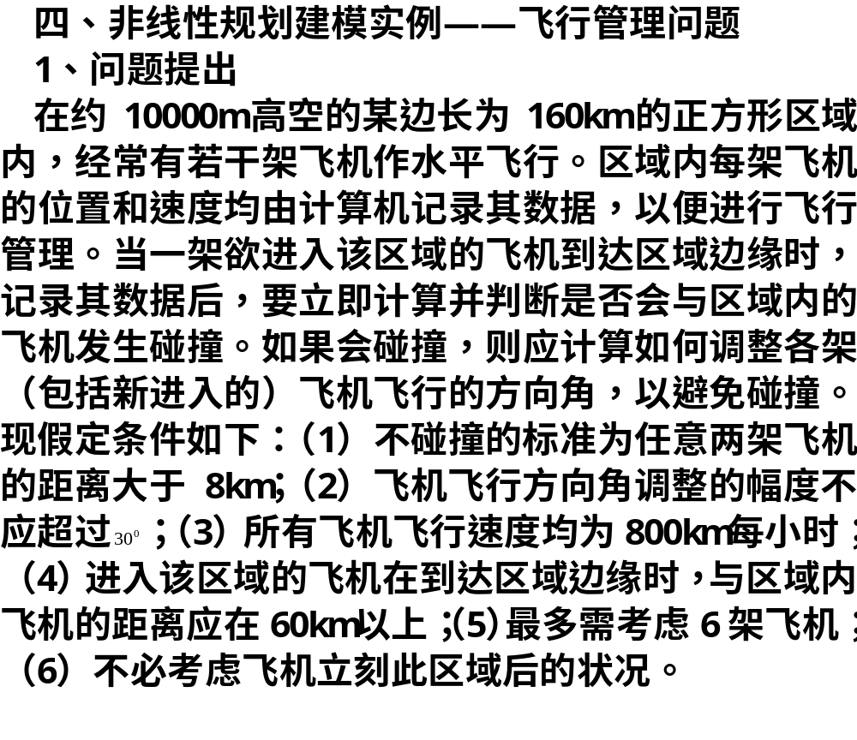

Slide 28
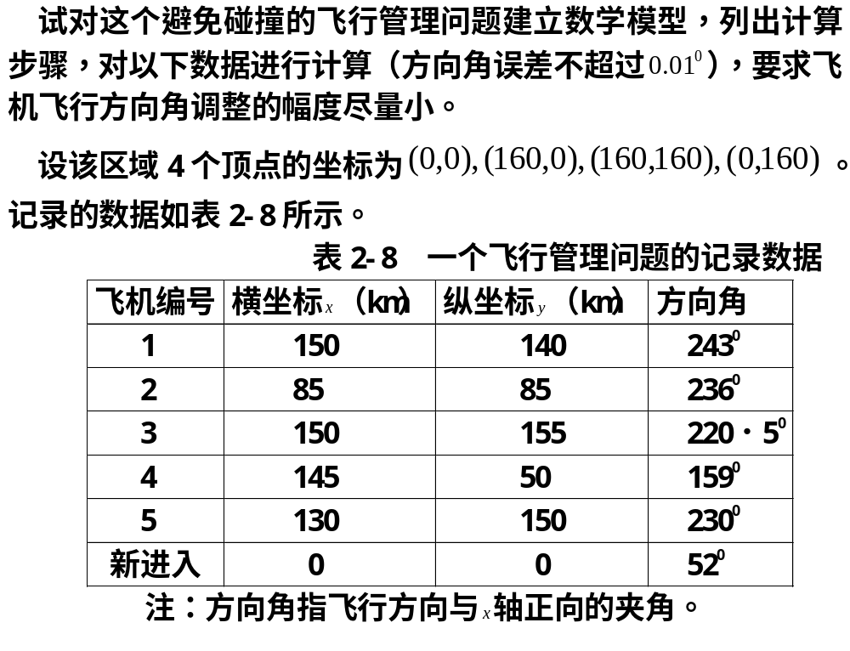

Slide 29
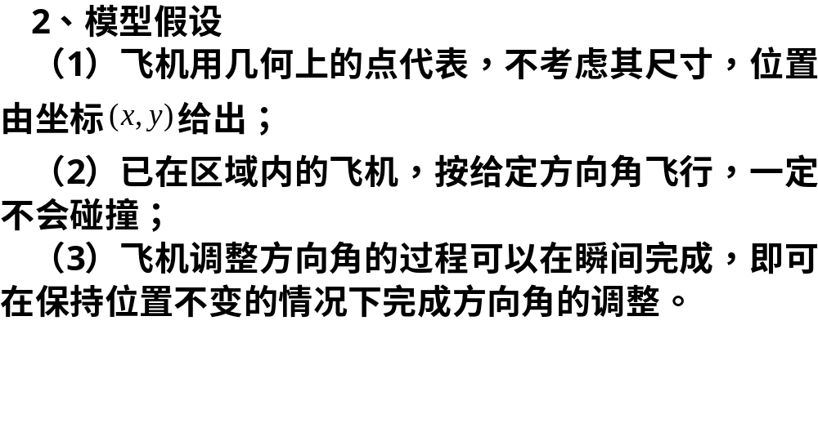

Slide 30
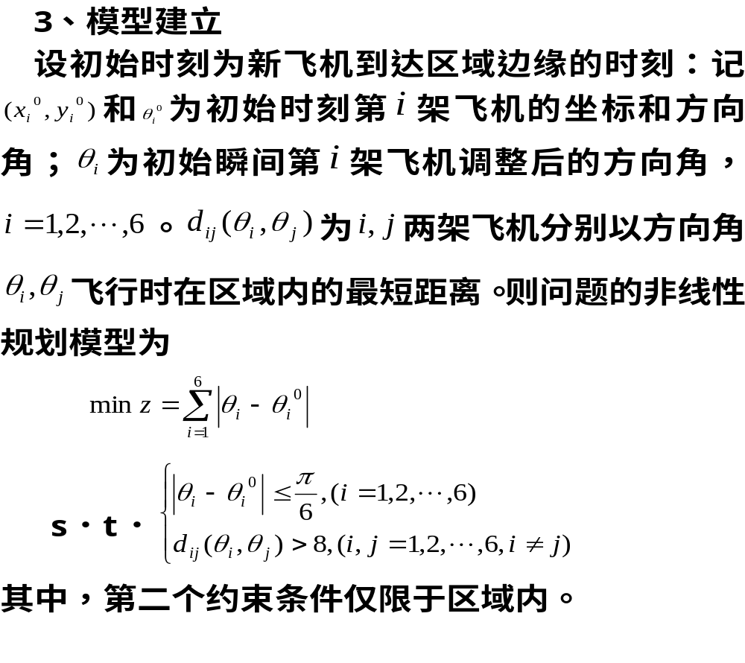

Slide 31
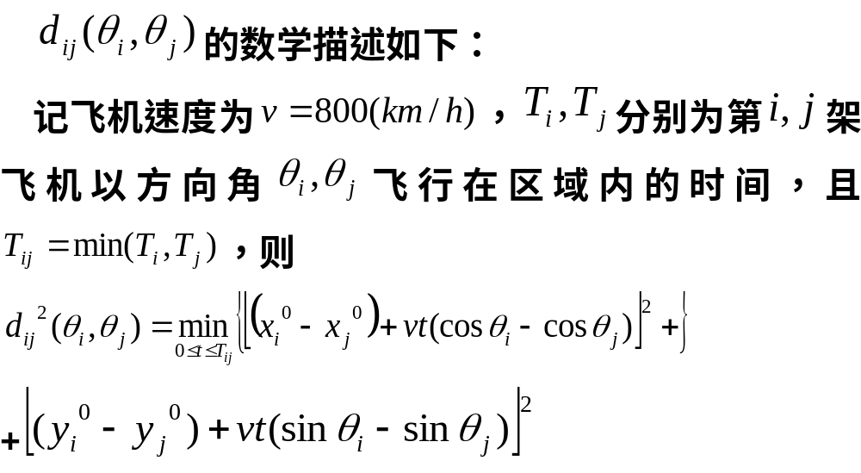

Slide 32
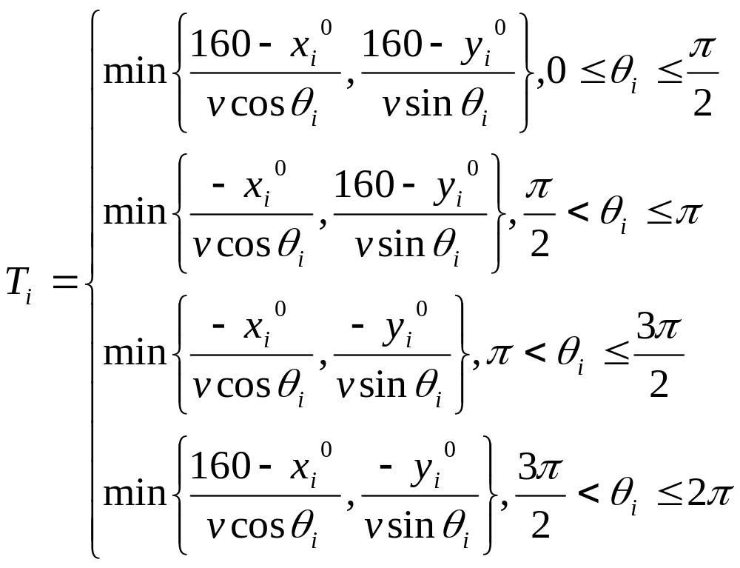

Slide 33
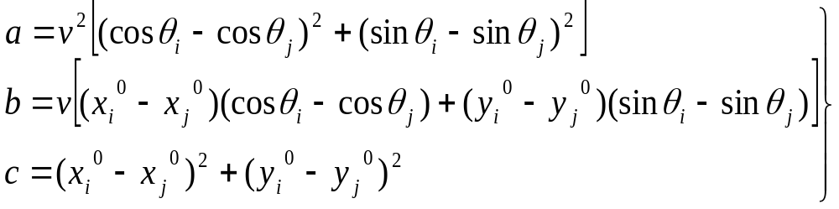
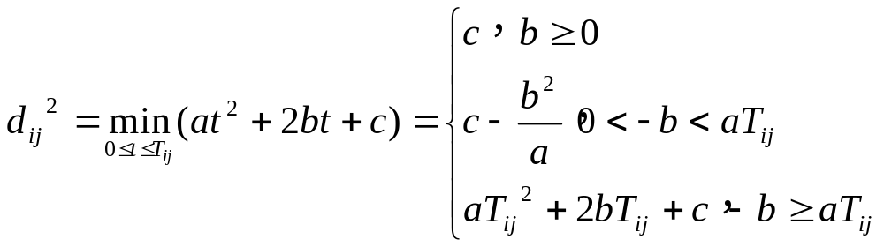

Slide 34
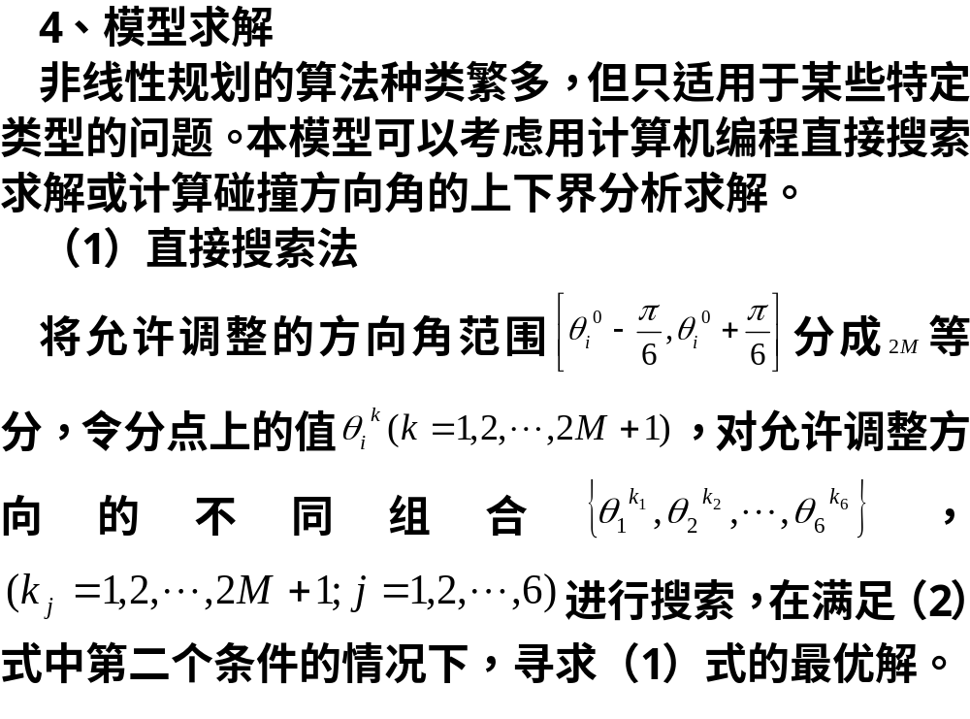

Slide 35
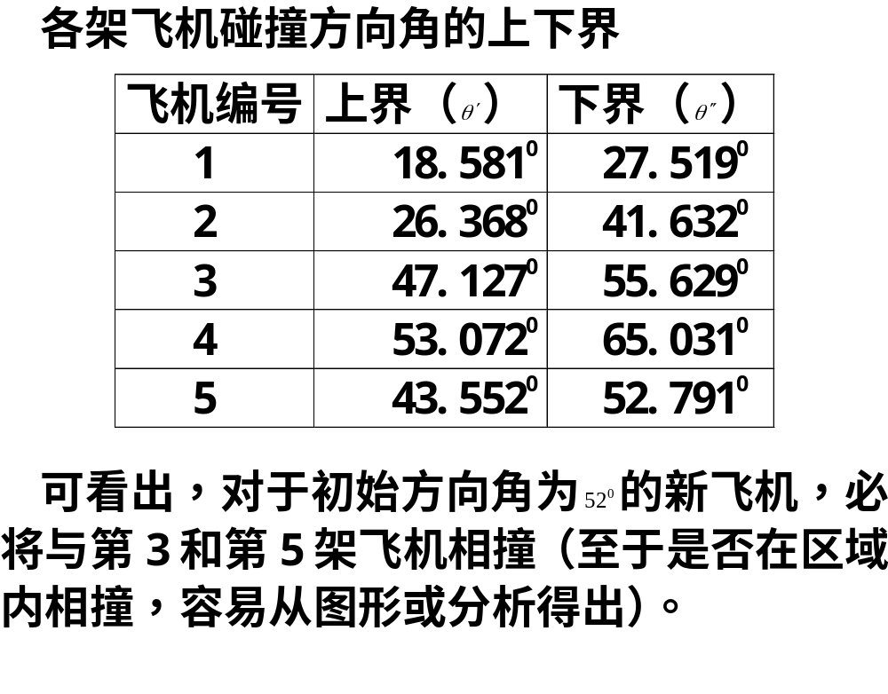
5、计算结果

Slide 36
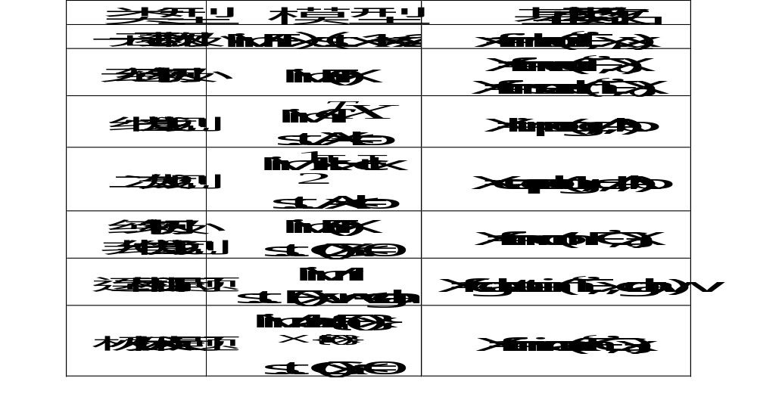
Matlab优化工具箱简介
1.MATLAB求解优化问题的主要函数

Slide 37
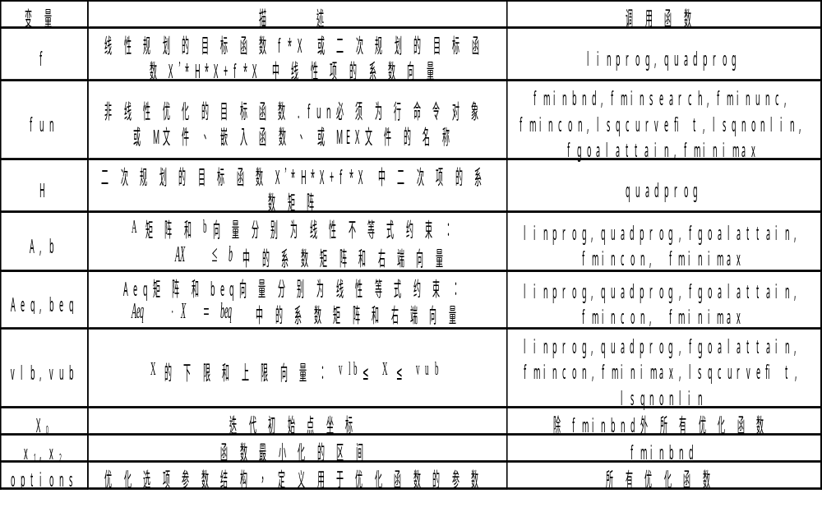
2. 优化函数的输入变量
使用优化函数或优化工具箱中其它优化函数时, 输入变量见下表:

Slide 38
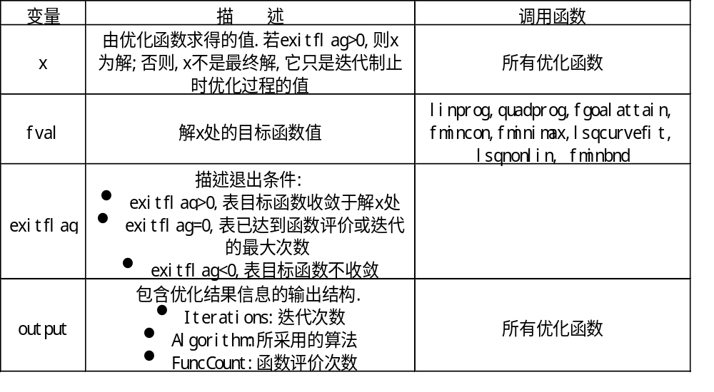
3. 优化函数的输出变量下表:

Slide 39
4．控制参数options的设置
Options中常用的几个参数的名称、含义、取值如下:
(1) Display: 显示水平.取值为’off’时,不显示输出; 取值为’iter’时,显示每次迭代的信息;取值为’final’时,显示最终结果.默认值为’final’.
(2) MaxFunEvals: 允许进行函数评价的最大次数,取值为正整数.
(3) MaxIter: 允许进行迭代的最大次数,取值为正整数.

Slide 40
控制参数options可以通过函数optimset创建或修改。命令的格式如下：
(1) options=optimset(‘optimfun’)
创建一个含有所有参数名,并与优化函数optimfun相关的默认值的选项结构options.
（2）options=optimset(‘param1’,value1,’param2’,value2,...)
创建一个名称为options的优化选项参数,其中指定的参数具有指定值,所有未指定的参数取默认值.
(3)options=optimset(oldops,‘param1’,value1,’param2’,
value2,...)
创建名称为oldops的参数的拷贝,用指定的参数值修改oldops中相应的参数.
例：opts=optimset(‘Display’,’iter’,’TolFun’,1e-8)
该语句创建一个称为opts的优化选项结构,其中显示参数设为’iter’, TolFun参数设为1e-8.
返回

Slide 41



用MATLAB优化工具箱解线性规划
1、模型：
min z=cX
命令：x=linprog（c，A，b）
2、模型：min z=cX
命令：x=linprog（c，A，b，Aeq,beq）
注意：若没有不等式： 存在，则令A=[ ]，b=[ ].

Slide 42
3、模型：min z=cX
VLB≤X≤VUB
命令：[1] x=linprog（c，A，b，Aeq,beq, VLB，VUB）
[2] x=linprog（c，A，b，Aeq,beq, VLB，VUB, X₀）
注意：[1] 若没有等式约束: , 则令Aeq=[ ], beq=[ ].
[2]其中X₀表示初始点
4、命令：[x,fval]=linprog(…)
返回最优解ｘ及ｘ处的目标函数值fval.

Slide 43
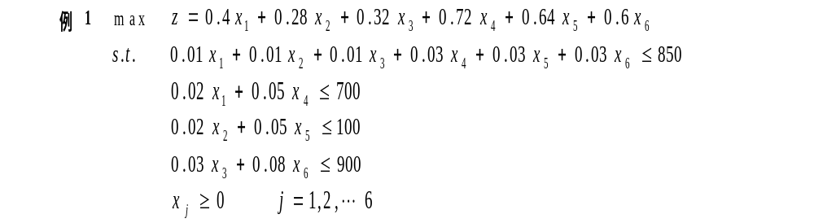
解 编写M文件xxgh1.m如下：
c=[-0.4 -0.28 -0.32 -0.72 -0.64 -0.6];
A=[0.01 0.01 0.01 0.03 0.03 0.03;0.02 0 0 0.05 0 0;0 0.02 0 0 0.05 0;0 0 0.03 0 0 0.08];
b=[850;700;100;900];
Aeq=[]; beq=[];
vlb=[0;0;0;0;0;0]; vub=[];
[x,fval]=linprog(c,A,b,Aeq,beq,vlb,vub)
To Matlab (xxgh1)

Slide 44
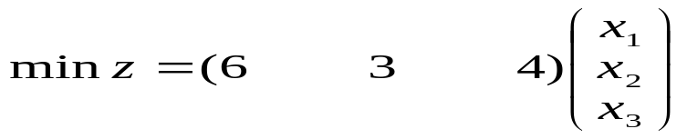
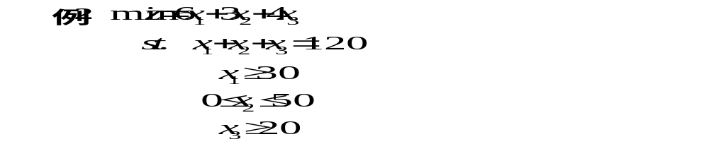
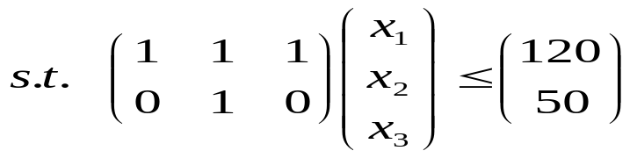
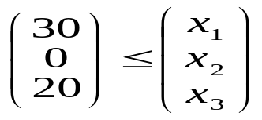
解: 编写M文件xxgh2.m如下：
c=[6 3 4];
A=[0 1 0];
b=[50];
Aeq=[1 1 1];
beq=[120];
vlb=[30,0,20];
vub=[];
[x,fval]=linprog(c,A,b,Aeq,beq,vlb,vub)
To Matlab (xxgh2)

Slide 45
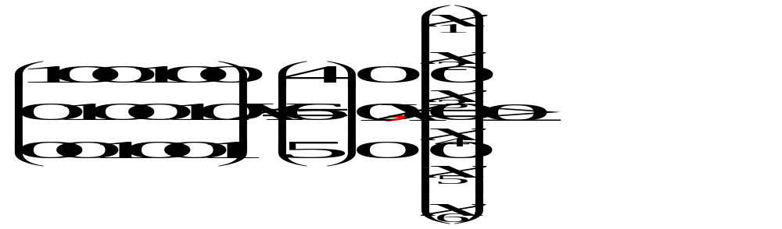
例3 问题一的解答
问题
改写为：
S.t.

Slide 46
编写M文件xxgh3.m如下:
f = [13 9 10 11 12 8];
A = [0.4 1.1 1 0 0 0
0 0 0 0.5 1.2 1.3];
b = [800; 900];
Aeq=[1 0 0 1 0 0
0 1 0 0 1 0
0 0 1 0 0 1];
beq=[400 600 500];
vlb = zeros(6,1);
vub=[];
[x,fval] = linprog(f,A,b,Aeq,beq,vlb,vub)
To Matlab (xxgh3)

Slide 47
结果:
x =
0.0000
600.0000
0.0000
400.0000
0.0000
500.0000
fval =1.3800e+004
即在甲机床上加工600个工件2,在乙机床上加工400个工件1、500个工件3，可在满足条件的情况下使总加工费最小为13800。

Slide 48
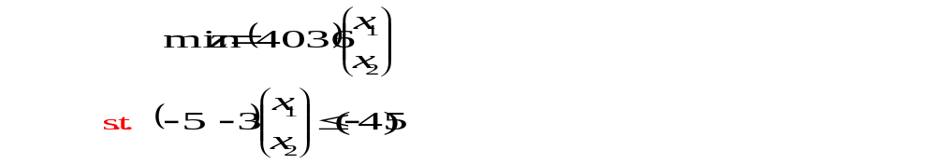
例2 问题二的解答
问题
改写为：

Slide 49
编写M文件xxgh4.m如下：
c = [40;36];
A=[-5 -3];
b=[-45];
Aeq=[];
beq=[];
vlb = zeros(2,1);
vub=[9;15];
%调用linprog函数：
[x,fval] = linprog(c,A,b,Aeq,beq,vlb,vub)
To Matlab (xxgh4)

Slide 50
用Matlab解无约束优化问题
常用格式如下：
（1）x= fminbnd (fun,x₁,x₂)
（2）x= fminbnd (fun,x₁,x₂ ，options)
（3）[x，fval]= fminbnd（...）
（4）[x，fval，exitflag]= fminbnd（...）
（5）[x，fval，exitflag，output]= fminbnd（...）
其中（3）、（4）、（5）的等式右边可选用（1）或（2）的等式右边。
函数fminbnd的算法基于黄金分割法和二次插值法，它要求目标函数必须是连续函数，并可能只给出局部最优解。

Slide 51
主程序为wliti1.m:
f='2*exp(-x).*sin(x)';
fplot(f,[0,8]); %作图语句
[xmin,ymin]=fminbnd (f, 0,8)
f1='-2*exp(-x).*sin(x)';
[xmax,ymax]=fminbnd (f1, 0,8)
To Matlab(wliti1)

Slide 52
例2 对边长为3米的正方形铁板，在四个角剪去相等的正方形以制成方形无盖水槽，问如何剪法使水槽的容积最大？
解
先编写M文件fun0.m如下:
function f=fun0(x)
f=-(3-2*x).^2*x;
主程序为wliti2.m:
[x,fval]=fminbnd('fun0',0,1.5);
xmax=x
fmax=-fval
To Matlab(wliti2)
运算结果为: xmax = 0.5000,fmax =2.0000.即剪掉的正方形的边长为0.5米时水槽的容积最大,最大容积为2立方米.

Slide 53
2、多元函数无约束优化问题
标准型为：min F(X)
命令格式为:
（1）x= fminunc（fun,X₀ ）；或x=fminsearch（fun,X₀ ）
（2）x= fminunc（fun,X₀ ，options）；
或x=fminsearch（fun,X₀ ，options）
（3）[x，fval]= fminunc（...）；
或[x，fval]= fminsearch（...）
（4）[x，fval，exitflag]= fminunc（...）；
或[x，fval，exitflag]= fminsearch
（5）[x，fval，exitflag，output]= fminunc（...）；
或[x，fval，exitflag，output]= fminsearch（...）

Slide 54
说明:
fminsearch是用单纯形法寻优. fminunc的算法见以下几点说明：
[1] fminunc为无约束优化提供了大型优化和中型优化算法。由options中的参数LargeScale控制：
      LargeScale=’on’(默认值),使用大型算法
      LargeScale=’off’(默认值),使用中型算法
[2] fminunc为中型优化算法的搜索方向提供了4种算法，由
options中的参数HessUpdate控制：
    HessUpdate=’bfgs’（默认值），拟牛顿法的BFGS公式；
    HessUpdate=’dfp’，拟牛顿法的DFP公式；
    HessUpdate=’steepdesc’，最速下降法
[3] fminunc为中型优化算法的步长一维搜索提供了两种算法，
由options中参数LineSearchType控制：
    LineSearchType=’quadcubic’(缺省值)，混合的二次和三
    次多项式插值；
    LineSearchType=’cubicpoly’，三次多项式插
使用fminunc和 fminsearch可能会得到局部最优解.

Slide 55
例3 min f(x)=(4x₁²+2x₂²+4x₁x₂+2x₂+1)*exp(x₁)
1、编写M-文件 fun1.m:
function f = fun1 (x)
f = exp(x(1))*(4*x(1)^2+2*x(2)^2+4*x(1)*x(2)+2*x(2)+1);
2、输入M文件wliti3.m如下:
x₀ = [-1, 1];
x=fminunc(‘fun1’,x₀);
y=fun1(x)
3、运行结果:
x= 0.5000 -1.0000
y = 1.3029e-10
To Matlab(wliti3)

Slide 56
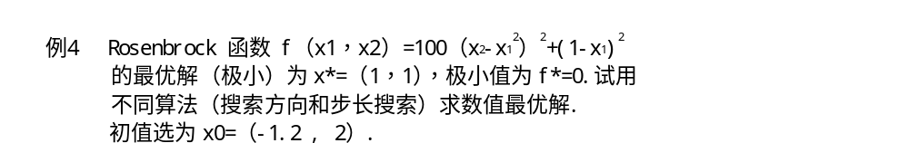
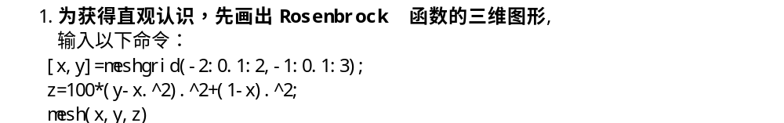
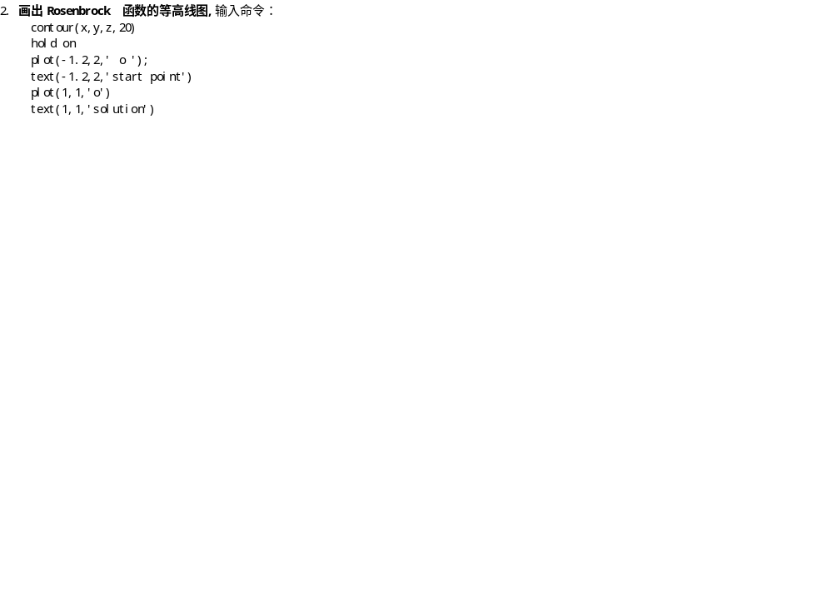
To Matlab (wliti31)
To Matlab (wliti32)

Slide 57

3.用fminsearch函数求解
输入命令:
f='100*(x(2)-x(1)^2)^2+(1-x(1))^2';
[x,fval,exitflag,output]=fminsearch(f, [-1.2 2])
To Matlab(wliti41)
运行结果:
x =1.0000 1.0000
fval =1.9151e-010
exitflag = 1
output =
iterations: 108
funcCount: 202
algorithm: 'Nelder-Mead simplex direct search'

Slide 58
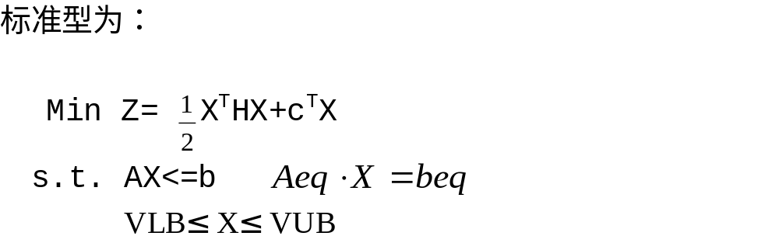
1、二次规划
用MATLAB软件求解,其输入格式如下:
1. x=quadprog(H,C,A,b);
2. x=quadprog(H,C,A,b,Aeq,beq);
3. x=quadprog(H,C,A,b,Aeq,beq,VLB,VUB);
4. x=quadprog(H,C,A,b, Aeq,beq ,VLB,VUB,X₀);
5. x=quadprog(H,C,A,b, Aeq,beq ,VLB,VUB,X₀,options);
6. [x,fval]=quaprog(...);
7. [x,fval,exitflag]=quaprog(...);
8. [x,fval,exitflag,output]=quaprog(...);

Slide 59
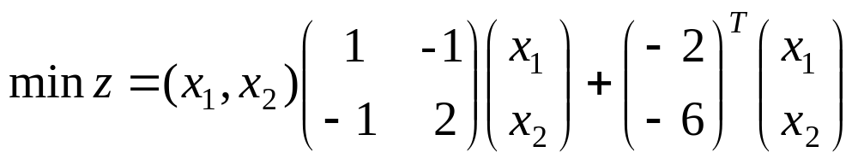
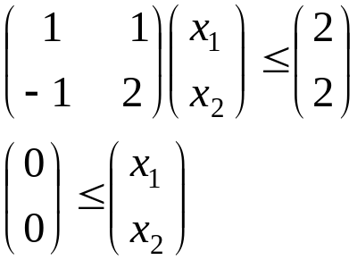
    例1 min f(x₁,x₂)=-2x₁-6x₂+x₁²-2x₁x₂+2x₂²
    s.t. x₁+x₂≤2
    -x₁+2x₂≤2
    x₁≥0, x₂≥0
1、写成标准形式：
s.t.
2、 输入命令：
H=[1 -1; -1 2];
c=[-2 ;-6];A=[1 1; -1 2];b=[2;2];
Aeq=[];beq=[]; VLB=[0;0];VUB=[];
[x,z]=quadprog(H,c,A,b,Aeq,beq,VLB,VUB)
3、运算结果为：
x =0.6667 1.3333 z = -8.2222
MATLAB（youh1）

Slide 60

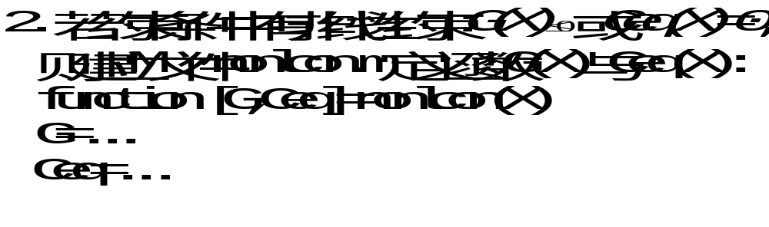
2、一般非线性规划
其中X为n维变元向量，G(X)与Ceq(X)均为非线性函数组成的向量，其它变量的含义与线性规划、二次规划中相同.用Matlab求解上述问题，基本步骤分三步：
1. 首先建立M文件fun.m,定义目标函数F（X）:
    function f=fun(X);
    f=F(X);

Slide 61
3. 建立主程序.非线性规划求解的函数是fmincon,命令的基本格式如下：
(1) x=fmincon(‘fun’,X₀,A,b)
(2) x=fmincon(‘fun’,X₀,A,b,Aeq,beq)
(3) x=fmincon(‘fun’,X₀,A,b, Aeq,beq,VLB,VUB)
(4) x=fmincon(‘fun’,X₀,A,b,Aeq,beq,VLB,VUB,’nonlcon’)
(5)x=fmincon(‘fun’,X₀,A,b,Aeq,beq,VLB,VUB,’nonlcon’,options)
(6) [x,fval]= fmincon(...)
(7) [x,fval,exitflag]= fmincon(...)
(8)[x,fval,exitflag,output]= fmincon(...)
输出极值点
M文件
迭代的初值
变量上下限
参数说明

Slide 62
    注意：
[1] fmincon函数提供了大型优化算法和中型优化算法。默认时，若在fun函数中提供了梯度（options参数的GradObj设置为’on’），并且只有上下界存在或只有等式约束，fmincon函数将选择大型算法。当既有等式约束又有梯度约束时，使用中型算法。
[2] fmincon函数的中型算法使用的是序列二次规划法。在每一步迭代中求解二次规划子问题，并用BFGS法更新拉格朗日Hessian矩阵。
[3] fmincon函数可能会给出局部最优解，这与初值X₀的选取有关。

Slide 63
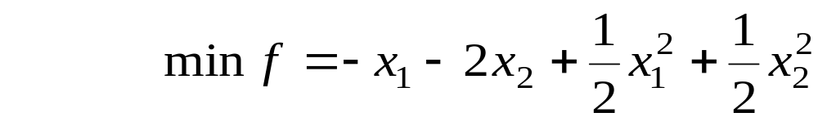


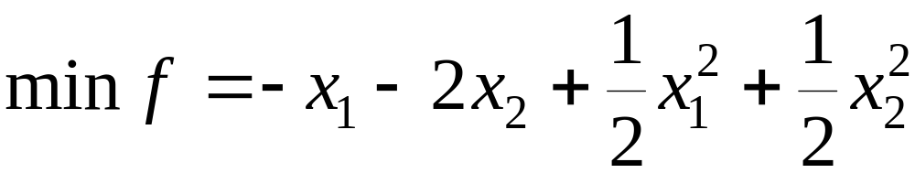
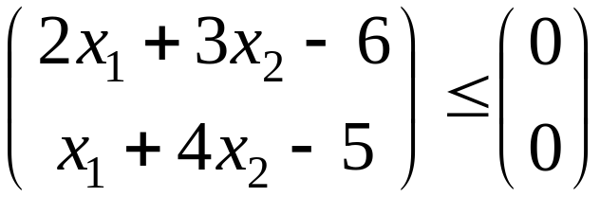
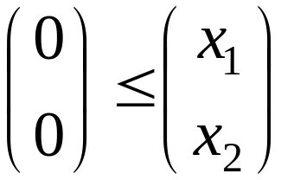
例2
    2x₁+3x₂ 6
    s.t x₁+4x₂ 5
x₁,x₂ 0
1、写成标准形式：
s.t.

Slide 64
2、先建立M-文件 fun3.m:
function f=fun3(x);
f=-x(1)-2*x(2)+(1/2)*x(1)^2+(1/2)*x(2)^2
3、再建立主程序youh2.m：
x0=[1;1];
A=[2 3 ;1 4]; b=[6;5];
Aeq=[];beq=[];
VLB=[0;0]; VUB=[];
[x,fval]=fmincon('fun3',x0,A,b,Aeq,beq,VLB,VUB)
4、运算结果为：
x = 0.7647 1.0588
fval = -2.0294
MATLAB(youh2)

Slide 65
例3
    x₁+x₂=0
      s.t. 1.5+x₁x₂ - x₁ - x₂ 0
      -x₁x₂ –10 0
    1．先建立M文件 fun4.m,定义目标函数:
function f=fun4(x);
f=exp(x(1))
*(4*x(1)^2+2*x(2)^2+4*x(1)*x(2)+2*x(2)+1);
2．再建立M文件mycon.m定义非线性约束：
function [g,ceq]=mycon(x)
g=[x(1)+x(2);1.5+x(1)*x(2)-x(1)-x(2);-x(1)*x(2)-10];

Slide 66
3．主程序youh3.m为:
x0=[-1;1];
A=[];b=[];
Aeq=[1 1];beq=[0];
vlb=[];vub=[];
[x,fval]=fmincon('fun4',x0,A,b,Aeq,beq,vlb,vub,'mycon')
MATLAB(youh3)
3. 运算结果为：
x = -1.2250 1.2250
fval = 1.8951

Slide 67
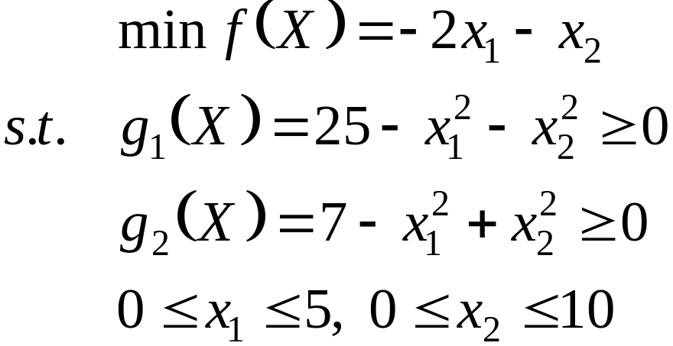
例4
1．先建立M-文件fun.m定义目标函数:
function f=fun(x);
f=-2*x(1)-x(2);
2．再建立M文件my2.m定义非线性约束：
function [g,ceq]=mycon2(x)
g=[x(1)^2+x(2)^2-25;x(1)^2-x(2)^2-7];

Slide 68
    3. 主程序fxx.m为:
x0=[3;2.5];
VLB=[0 0];VUB=[5 10];
[x,fval,exitflag]
=fmincon('fun',x0,[],[],[],[],VLB,VUB,'my2')
MATLAB(fxx(fun))

Slide 69
4. 运算结果为:
    x =
    4.0000
    3.0000
    fval =-11.0000
    exitflag = 1
    output =
    iterations: 4
    funcCount: 17
    stepsize: 1
    algorithm: [1x44 char]
    firstorderopt: []
    cgiterations: []
返回

Slide 70
动 态 规 划
(Dynamic programming)
动态规划的基本思想
最短路径问题
投资分配问题
背包问题

Slide 71
动态规划是用来解决多阶段决策过程最优化的一种数量方法。其特点在于，它可以把一个n 维决策问题变换为几个一维最优化问题，从而一个一个地去解决。
需指出：动态规划是求解某类问题的一种方法，是考察问题的一种途径，而不是一种算法。必须对具体问题进行具体分析，运用动态规划的原理和方法，建立相应的模型，然后再用动态规划方法去求解。

Slide 72
动态决策问题的特点：
系统所处的状态和时刻是进行决策的重要因素；
即在系统发展的不同时刻（或阶段）根据系统所处的状态，不断地做出决策；
找到不同时刻的最优决策以及整个过程的最优策略。
多阶段决策问题：
是动态决策问题的一种特殊形式；
在多阶段决策过程中,系统的动态过程可以按照时间进程分为状态相互联系而又相互区别的各个阶段；
每个阶段都要进行决策,目的是使整个过程的决策 达到最优效果。

Slide 73
决策
决策
决策
状态
状态
状态
状态
…
1
2
n
多阶段决策问题的典型例子：
1 . 生产决策问题：企业在生产过程中，由于需求是随时间变化的，因此企业为了获得全年的最佳生产效益，就要在整个生产过程中逐月或逐季度地根据库存和需求决定生产计划。
2. 机器负荷分配问题：某种机器可以在高低两种不同的负荷下进行生产。在高负荷下进行生产时，产品的年产量g和投入生产的机器数量u₁的关系为
g=g(u₁)

Slide 74
这时，机器的年完好率为a，即如果年初完好机器的数量为u，到年终完好的机器就为au, 0<a<1。
在低负荷下生产时，产品的年产量h和投入生产的机器数量u₂的关系为
h=h(u₂)
相应的机器年完好率b, 0< b<1。
假定开始生产时完好的机器数量为s₁。要求制定一个五年计划，在每年开始时，决定如何重新分配完好的机器在两种不同的负荷下生产的数量，使在五年内产品的总产量达到最高。

Slide 75
3. 航天飞机飞行控制问题：由于航天飞机的运动的环境是不断变化的，因此就要根据航天飞机飞行在不同环境中的情况，不断地决定航天飞机的飞行方向和速度（状态），使之能最省燃料和实现目的（如软着落问题）。
不包含时间因素的静态决策问题（本质上是一次决策问题）也可以适当地引入阶段的概念，作为多阶段的决策问题用动态规划方法来解决。
4 . 线性规划、非线性规划等静态的规划问题也可以通过适当地引入阶段的概念，应用动态规划方法加以解决。

Slide 76
5 . 最短路问题：给定一个交通网络图如下，其中两点之间的数字表示距离（或花费），试求从A点到G点的最短距离（总费用最小）。
C₁
6
1
2
8
D₁
E₁
3
B₁
3
3
5
C₂
2
5
F₁
6
5
4
5
A
D₂
1
E₂
G
8
2
3
2
3
3
B₂
7
C₃
3
6
3
F₂
6
6
D₃
E₃
8
4
3
C₄
1
2
3
4
5
6

Slide 77
一、动态规划的基本思想
（一）、基本概念
1、阶段：
把一个问题的过程，恰当地分为若干个相互联系的阶段，以便于按一定的次序去求解。
描述阶段的变量称为阶段变量。阶段的划分，一般是根据时间和空间的自然特征来进行的，但要便于问题转化为多阶段决策。
一个数、一组数、一个向量
年、月、路段
2、状态：表示每个阶段开始所处的自然状况或客观条件。通常一个阶段有若干个状态，描述过程状态的变量称为状态变量。
状态变量的取值有一定的允许集合或范围，此集合称为状态允许集合。

Slide 78
3、决策：表示当过程处于某一阶段的某个状态时，可以作出不同的决定，从而确定下一阶段的状态，这种决定称为决策。
描述决策的变量，称为决策变量。决策变量是状态变量的函数。可用一个数、一组数或一向量（多维情形）来描述。
在实际问题中决策变量的取值往往在某一范围之内，此范围称为允许决策集合。
4、多阶段决策过程
可以在各个阶段进行决策，去控制过程发展的多段过程；
其发展是通过一系列的状态转移来实现的；
系统在某一阶段的状态转移不但与系统的当前的状态和决策有关，而且还与系统过去的历史状态和决策有关。

Slide 79
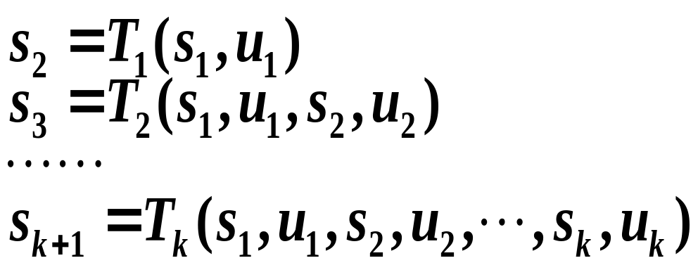
其状态转移方程如下（一般形式）
状态转移方程是确定过程由一个状态到另一个状态的演变过程。如果第k阶段状态变量s_{k}的值、该阶段的决策变量一经确定，第k+1阶段状态变量s_{k+1}的值也就确定。
图示如下：
u₁
u₂
u_{k}
s₁
s₂
s₃
s_{k}
s_{k+1}
…
k
1
2
能用动态规划方法求解的多阶段决策过程是一类特殊的多阶段决策过程，即具有无后效性的多阶段决策过程。

Slide 80
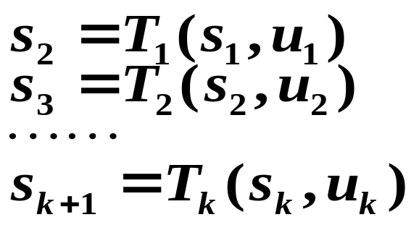
无后效性(马尔可夫性)
如果某阶段状态给定后，则在这个阶段以后过程的发展不受这个阶段以前各段状态的影响；
过程的过去历史只能通过当前的状态去影响它未来的发展；
构造动态规划模型时，要充分注意是否满足无后效性的要求；
状态变量要满足无后效性的要求；
如果状态变量不能满足无后效性的要求，应适当地改变状态的定义或规定方法。
状态具有无后效性的多阶段决策过程的状态转移方程如下
动态规划中能
处理的状态转移
方程的形式。

Slide 81
5、策略：是一个按顺序排列的决策组成的集合。在实际问题中，可供选择的策略有一定的范围，称为允许策略集合。从允许策略集合中找出达到最优效果的策略称为最优策略。
6、状态转移方程：是确定过程由一个状态到另一个状态的演变过程，描述了状态转移规律。
7、指标函数和最优值函数：用来衡量所实现过程优劣的一种数量指标，为指标函数。指标函数的最优值，称为最优值函数。在不同的问题中，指标函数的含义是不同的，它可能是距离、利润、成本、产量或资源消耗等。
动态规划模型的指标函数，应具有可分离性，并满足递推关系。

Slide 82
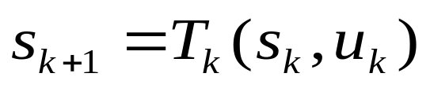
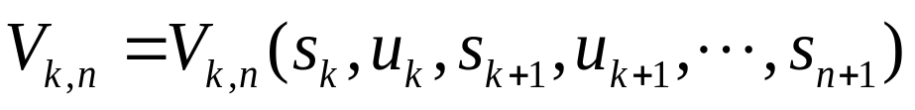



小结:
无后效性
动态规划本质上是多阶段决策过程;
概念 : 阶段变量k﹑状态变量s_{k}﹑决策变量u_{k};
方程 :状态转移方程
指标:
效益
可递推
指标函数形式:
和、
积

Slide 83




解多阶段决策过程问题，求出
最优策略，即最优决策序列
最优轨线，即执行最优策略时的状态序列
f₁(s₁)
最优目标函数值
从 k 到终点最优策略
子策略的最优目标函数值

Slide 84
（二）、动态规划的基本思想
1、动态规划方法的关键在于正确地写出基本的递推关系式和恰当的边界条件（简称基本方程）。要做到这一点，就必须将问题的过程分成几个相互联系的阶段，恰当的选取状态变量和决策变量及定义最优值函数，从而把一个大问题转化成一组同类型的子问题，然后逐个求解。即从边界条件开始，逐段递推寻优，在每一个子问题的求解中，均利用了它前面的子问题的最优化结果，依次进行，最后一个子问题所得的最优解，就是整个问题的最优解。

Slide 85
2、在多阶段决策过程中，动态规划方法是既把当前一段和未来一段分开，又把当前效益和未来效益结合起来考虑的一种最优化方法。因此，每段决策的选取是从全局来考虑的，与该段的最优选择答案一般是不同的.
3、在求整个问题的最优策略时，由于初始状态是已知的，而每段的决策都是该段状态的函数，故最优策略所经过的各段状态便可逐段变换得到，从而确定了最优路线。
最优化原理：作为整个过程的最优策略具有这样的性质：无论过去的状态和决策如何，相对于前面的决策所形成的状态而言，余下的决策序列必然构成最优子策略。”也就是说，一个最优策略的子策略也是最优的。

Slide 86
（三）、建立动态规划模型的步骤
1、划分阶段
划分阶段是运用动态规划求解多阶段决策问题的第一步，在确定多阶段特性后，按时间或空间先后顺序，将过程划分为若干相互联系的阶段。对于静态问题要人为地赋予“时间”概念，以便划分阶段。
2、正确选择状态变量
选择变量既要能确切描述过程演变又要满足无后效性，而且各阶段状态变量的取值能够确定。一般地，状态变量的选择是从过程演变的特点中寻找。
3、确定决策变量及允许决策集合
通常选择所求解问题的关键变量作为决策变量，同时要给出决策变量的取值范围，即确定允许决策集合。

Slide 87
4、确定状态转移方程
根据k 阶段状态变量和决策变量，写出k+1阶段状态变量，状态转移方程应当具有递推关系。
5、确定阶段指标函数和最优指标函数，建立动态规划基本方程
阶段指标函数是指第k 阶段的收益，最优指标函数是指从第k 阶段状态出发到第n 阶段末所获得收益的最优值，最后写出动态规划基本方程。
以上五步是建立动态规划数学模型的一般步骤。由于动态规划模型与线性规划模型不同，动态规划模型没有统一的模式，建模时必须根据具体问题具体分析，只有通过不断实践总结，才能较好掌握建模方法与技巧。

Slide 88
二、最短路径问题
B₁
7
C₁
3
4
4
2
6
D₁
3
3
6
E
A
4
B₂
C₂
2
3
4
4
3
D₂
6
3
B₃
2
C₃
3
5
假如上图是一个线路网络，两点之间连线上的数字表示两点间的距离（或费用），我们的问题是要将货物从A地运往E地，中间通过B、C、D三个区域，在区域内有多条路径可走，现求一条由A到E的线路，使总距离最短（或总费用最小）。

Slide 89
将该问题划分为4个阶段的决策问题，即第一阶段为从A到B_{j}（j=1，2，3），有三种决策方案可供选择；第二阶段为从B_{j}到C_{j}（j=1,2,3），也有三种方案可供选择；第三阶段为从C_{j}到D_{j}(j=1,2)，有两种方案可供选择；第四阶段为从D_{j}到E，只有一种方案选择。如果用完全枚举法，则可供选择的路线有3×3×2×1=18（条），将其一一比较才可找出最短路线：
A→B₁→C₂→D₃→E
其长度为12。
显然，这种方法是不经济的，特别是当阶段数很多，各阶段可供的选择也很多时，这种解法甚至在计算机上完成也是不现实的。
由于我们考虑的是从全局上解决求A到E的最短路问题，而不是就某一阶段解决最短路线，因此可考虑从最后一阶段开始计算，由后向前逐步推至A点：

Slide 90



第四阶段，由D₁到E只有一条路线，其长度f₄（D₁）=3，
同理f₄（D₂）=4。
第三阶段，由C_{j}到D_{i}分别均有两种选择，即
，决策点为D₁
，决策点为D₂
,决策点为D₁

Slide 91



第二阶段，由B_{j}到C_{j}分别均有三种选择，即：
决策点为C₂
决策点为C₁或C₂
决策点为C₂

Slide 92

第一阶段，由A到B，有三种选择，即：
决策点为B₃
f₁（A）=15说明从A到E的最短距离为12，最短路线的确定可按计算顺序反推而得。即
A→B₃→C₂→D₂→E
上述最短路线问题的计算过程，也可借助于图形直观的表示出来：

Slide 93
6
11
B₁
7
C₁
3
4
3
6
4
2
D₁
3
12
9
7
3
6
E
A
4
B₂
C₂
2
3
4
4
4
3
D₂
9
6
6
3
B₃
2
C₃
3
5
图中各点上方框的数，表示该点到E的最短距离。图中红箭线表示从A到E的最短路线。
从引例的求解过程可以得到以下启示：
①对一个问题是否用上述方法求解，其关键在于能否将问题转化为相互联系的决策过程相同的多个阶段决策问题。

Slide 94
练习1：
求从A到G的最短路径
C₁
6
1
2
8
D₁
E₁
3
B₁
3
3
5
C₂
2
5
F₁
6
5
4
5
A
D₂
1
E₂
G
8
2
3
2
3
3
B₂
7
C₃
3
6
3
F₂
6
6
D₃
E₃
8
4
3
C₄
最优路线为：A → B₁ → C₂ → D₁ → E₂ → F₂ → G
路长＝18

Slide 95




C1
6
1
D1
2
E1
3
B1
8
k=6,
F₁ G f₆(F1)=4
F₂ G ,f₆(F2)=3
5
3
C2
3
2
5
F1
4
A
6
5
1
5
3
D2
E2
2
G
8
C3
3
2
B2
7
3
6
F2
3
D3
E3
3
6
8
3
6
C4
k=5，出发点E1、E2、E3
4
u₅(E1)=F1
E1 F1 G
u₅(E2)=F2
E2 F2 G
u₅(E3)=F2
E3 F2 G

Slide 96
k=4，
f₄(D1)=7 u₄(D1)=E2
f₄(D2)=6 u₄(D2)=E2
f₄(D3)=8 u₄(D3)=E2
k=3,
f₃(C1)=13 u₃(C1)=D1
f₃(C2)=10 u₃(C2)=D1
f₃(C3)=9 u₃(C3)=D1
f₃(C4)=12 u₃(C4)=D3
k=2, f₂(B1)=13 u₂(B1)=C2
f₂(B2)=16 u₂(B2)=C3
k=1,
d₁(A,B1)+ f₂(B1)
d₁(A,B2)+ f₂(B2)
5+13
3+16
f₁(A)= min
= min
=18
u₁(A)=B1
u₂(B1)=C2
u₃(C2)=D1
u₄(D1)=E2

Slide 97
u₁(A)=B1
u₂(B1)=C2
u₃(C2)=D1
u₄(D1)=E2
u₅(E1)=F1
E1 F1 G
u₅(E2)=F2
E2 F2 G
u₅(E3)=F2
E3 F2 G
u₅(E2)=F2
u₆(F2)=G
7 5 9
C₁
6
最优策略
1
2
8
D₁
E₁
3
B₁
3
3
5
C₂
2
5
F₁
6
5
4
5
A
D₂
1
E₂
G
8
2
3
2
3
3
B₂
7
C₃
3
6
3
F₂
6
6
D₃
E₃
8
4
3
C₄

Slide 98
练习2：
求从A到E的最短路径
1
12
B₁
C₁
3
10
14
2
9
D₁
5
6
6
A
5
B₂
10
C₂
E
4
5
2
1
D₂
13
8
B₃
12
C₃
11
10
路线为A→B₂→C₁ →D₁ →E ，最短路径为19

Slide 99

三、投资分配问题
现有数量为a（万元）的资金，计划分配给n 个工厂,用于扩大再生产。
假设：x_{i} 为分配给第i 个工厂的资金数量（万元） ；g_{i}(x_{i})为第i 个工厂得到资金后提供的利润值（万元）。
问题是如何确定各工厂的资金数，使得总的利润为最大。
据此，有下式：

Slide 100
令：f_{k}(x) = 以数量为x 的资金分配给前k 个工厂，所得到的最大利润值。
用动态规划求解，就是求 f_{n}(a) 的问题。
当 k=1 时， f₁(x) = g₁(x) （因为只给一个工厂）
当1＜k≤n 时，其递推关系如下：
设：y 为分给第k 个工厂的资金（其中 0≤y ≤ x ），此时还剩 x － y（万元）的资金需要分配给前 k-1 个工厂,如果采取最优策略，则得到的最大利润为f_{k－1}(x－y) ,因此总的利润为：
g_{k}(y) ＋ f_{k－1}(x－y)

Slide 101


所以，根据动态规划的最优化原理，有下式：
如果a 是以万元为资金分配单位，则式中的y 只取非负整数0，1，2，…，x。上式可变为：

Slide 102
例题：
设国家拨给60万元投资，供四个工厂扩建使用，每个工厂扩建后的利润与投资额的大小有关，投资后的利润函数如下表所示。
投资 利润 | 0 | 10 | 20 | 30 | 40 | 50 | 60
g₁(x) | 0 | 20 | 50 | 65 | 80 | 85 | 85
g₂(x) | 0 | 20 | 40 | 50 | 55 | 60 | 65
g₃(x) | 0 | 25 | 60 | 85 | 100 | 110 | 115
g₄(x) | 0 | 25 | 40 | 50 | 60 | 65 | 70
解：依据题意，是要求 f₄(60) 。

Slide 103
按顺序解法计算。
第一阶段：求 f₁(x)。显然有 f₁(x) ＝ g₁(x)，得到下表
投资 利润 | 0 | 10 | 20 | 30 | 40 | 50 | 60
f₁(x) ＝ g₁(x) | 0 | 20 | 50 | 65 | 80 | 85 | 85
最优策略 | 0 | 10 | 20 | 30 | 40 | 50 | 60
第二阶段：求 f₂(x)。此时需考虑第一、第二个工厂如何进行投资分配，以取得最大的总利润。

Slide 104

最优策略为（40，20），此时最大利润为120万元。
同理可求得其它 f₂(x) 的值。

Slide 105

最优策略为（30，20），此时最大利润为105万元。

Slide 106


最优策略为（20，20），此时最大利润为90万元。
最优策略为（20，10），此时最大利润为70万元。

Slide 107


最优策略为（20，0），此时最大利润为50万元。
最优策略为（10，0）或（ 0 ， 10 ） ，此时最大利润为20万元。
f₂(0) ＝0。最优策略为（0，0），最大利润为0万元。
得到下表

Slide 108
投资 利润 | 0 | 10 | 20 | 30 | 40 | 50 | 60
f₂(x) | 0 | 20 | 50 | 70 | 90 | 105 | 120
最优策略 | (0,0) | (10,0) (0,10) | (20,0) | (20,10) | (20,20) | (30,20) | (40,20)
第三阶段：求 f₃(x)。此时需考虑第一、第二及第三个工厂如何进行投资分配，以取得最大的总利润。

Slide 109

最优策略为（20，10，30），最大利润为155万元。
同理可求得其它 f₃(x) 的值。得到下表

Slide 110
投资 利润 | 0 | 10 | 20 | 30 | 40 | 50 | 60
f₃(x) | 0 | 25 | 60 | 85 | 110 | 135 | 155
最优 策略 | (0,0,0) | (0,0,10) | (0,0,20) | (0,0,30) | (20,0,20) | (20,0,30) | (20,10,30)
第四阶段：求 f₄(60)。即问题的最优策略。

Slide 111

最优策略为（20，0，30，10），最大利润为160万元。

Slide 112
练习：
求投资分配问题得最优策略，其中a＝50 万元，其余资料如表所示。
投资 利润 | 0 | 10 | 20 | 30 | 40 | 50
g₁(x) | 0 | 21 | 40 | 52 | 80 | 85
g₂(x) | 0 | 15 | 36 | 50 | 73 | 100
g₃(x) | 0 | 25 | 60 | 65 | 68 | 70

Slide 113
例：某公司打算在3个不同的地区设置4个销售点，根据市场部门估计，在不同地区设置不同数量的销售点每月可得到的利润如表所示。试问在各地区如何设置销售点可使每月总利润最大。
地区
销售点
0
1
2
3
4
1
2
3
0
0
0
16
12
10
25
17
14
30
21
16
32
22
17
x₁=2，x₂=1，x₃=1，f₃(4)=47

Slide 114
四、背包问题
有一个徒步旅行者，其可携带物品重量的限度为a 公斤，设有n 种物品可供他选择装入包中。已知每种物品的重量及使用价值（作用），问此人应如何选择携带的物品（各几件），使所起作用（使用价值）最大？
物品 | 1 2 … j … n
重量（公斤/件） | a₁ a₂ … a_{j} … a_{n}
每件使用价值 | c₁ c₂ … c_{j} … c_{n}
这就是背包问题。类似的还有工厂里的下料问题、运输中的货物装载问题、人造卫星内的物品装载问题等。

Slide 115

设x_{j} 为第j 种物品的装件数（非负整数）则问题的数学模型如下：
用动态规划方法求解，令
f_{x}(y) = 总重量不超过 y 公斤，包中只装有前k 种物品时的最大使用价值。
其中y ≥0， k ＝1,2, …, n 。所以问题就是求 f_{n}(a)

Slide 116


其递推关系式为：
当 k=1 时，有：

Slide 117


例题：求下面背包问题的最优解
物品 | 1 2 3
重量（公斤） | 3 2 5
使用价值 | 8 5 12
解：a＝5 ，问题是求 f₃(5)

Slide 118


Slide 119


Slide 120


Slide 121



Slide 122


所以，最优解为 X＝（1 . 1 . 0），最优值为 Z = 13。

Slide 123
练习1：某厂生产三种产品，各种产品重量与利润的关系如表所示。现将此三种产品运往市场出售，运输能力总重量不超过 6 吨，问如何安排运输，使总利润最大？
种类 | 1 2 3
重量（吨/公斤） | 2 3 4
单件利润（元） | 80 130 180
最优方案：X₁ =（0.2.0）X₂ =（1.0.1）Z=260

Slide 124

练习2：求下列问题的最优解
X=(2. 1. 0) 最优值为 Z = 13

Slide 125





五、排序问题
排序问题指n 种零件经过不同设备加工是的顺序问题。其目的是使加工周期为最短。
1、n × 1 排序问题
即n 种零件经过1 种设备进行加工，如何安排？
例一、
零件代号
加工时间（t）
3
7
1
5
4
交货日期（d）
23
20
8
6
14

Slide 126






（1）平均通过设备的时间最小
按零件加工时间非负次序排列顺序，其时间最小。（即将加工时间由小到大排列即可）
零件加工顺序
工序时间
1
3
4
5
7
实际通过时间
1
4
8
13
20
交货时间
8
23
14
6
20
平均通过时间

Slide 127

延迟时间 = 13 – 6 = 7
（2）按时交货排列顺序
零件加工顺序
工序时间
5
1
4
7
3
实际通过时间
5
6
10
17
20
交货时间
6
8
14
20
23
延迟时间 = 0
平均通过时间

Slide 128

（3）既满足交货时间，又使平均通过时间最小
零件加工顺序
工序时间
1
5
3
4
7
实际通过时间
1
6
9
13
20
交货时间
8
6
23
14
20
延迟时间 = 0
平均通过时间

Slide 129
2、n × 2 排序问题
即n 种零件经过2 种设备进行加工，如何安排？
例二、
零件
设备
A
6
8
7
3
5
B
3
2
5
9
4
A
B
T

Slide 130

经变换为
零件
设备
A
3
7
5
6
8
B
9
5
4
3
2
加工周期 T = 3+7+5+6+8+2 = 31
加工顺序图如下：
A
3
7
5
6
8
B
+2
+2
-5
9
5
4
3
2
T

Slide 131
3、n × 3 排序问题
即n 种零件经过 3 种设备进行加工，如何安排？
例三、
A
B
C
10
3
9
7
5
3
8
6
4
6
4
3
6
5
8

Slide 132
A
B
C
T
变换
A+B
B + C
10+3
3+9
7+5
5+3
8+6
6+4
6+4
4+3
6+5
5+8

Slide 133
排序
A+B
B + C
6+5
5+8
10+3
3+9
8+6
6+4
7+5
5+3
6+4
4+3
复原
A
B
C
6
5
8
10
3
9
8
6
4
7
5
3
6
4
3

Slide 134

计算
T = 6+10+8+7+6+4+3 = 44
计算依据：

Slide 135
练习：
A
B
C
6
4
7
7
2
8
9
7
10
5
8
11
T=45

